Slide 1
Open Education a EU: politiky a strategie
18. 4. 2014 Učící se společnost
Veronika Chromá, Iveta Jansová, Andrea Mizerová, Jana Pražienková, Viliam Vateha

Slide 2
The Opening up Education
Akční plán Evropské komise
Podpora učení a vyučování pomocí ICT a digitálního obsahu (dostupnost OER)
Rozvoj digitálních kompetencí žáků, učitelů
leader ve vzdělávání
Notes:
http://www.openeducationeuropa.eu/cs/initiative

Slide 3
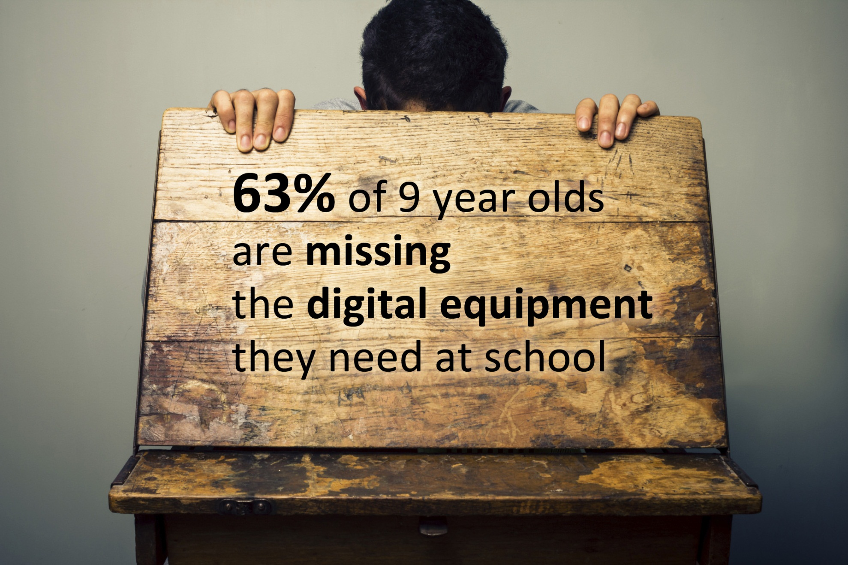

Slide 4
„Europe is falling behind in the digital sphere; the great majority of schools are not digitally equipped and their students are not taught by digitally confident teachers, rather teachers who mainly use ICT to prepare their teaching but not as a skill for students to develop in the classroom.“
Notes:
http://www.openeducationeuropa.eu/cs/initiative
pouze 20 – 25 % studentů vyučují osoby, které se v technologiích vyznají a podporují je. Velká část učitelů využívá ICT pro přípravu výuky, ale nepoužívají je při práci se studenty

Slide 5
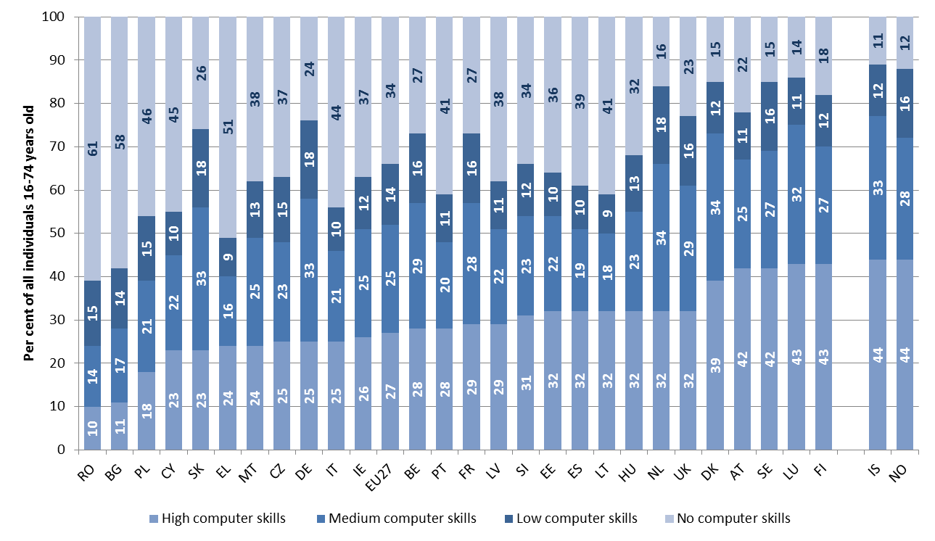

Slide 6

digitální dovednosti se do roku 2020 stanou nezbytným předpokladem pro 90 % pracovních míst

Slide 7
3 hlavní body Opening up Education:
Vytváření příležitostí k inovaci
Větší využívání volně přístupných vzdělávacích zdrojů a dostupné všem
Lepší infrastruktura ICT a připojení ve školách
Notes:
http://europa.eu/rapid/press-release_MEMO-13-813_cs.htm

Slide 8
„Podoba vzdělávání se od základních škol po univerzity i nad jejich rámec dramaticky mění: otevřené vzdělávání založené na technologiích bude u všech věkových skupin brzy nutností a nikoliv jen bonusem. Musíme intenzivněji usilovat o to, aby byli mladí lidé vybaveni digitálními dovednostmi, které budou potřebovat pro svou budoucnost. Porozumění tomu, jak používat určitou aplikaci či program nestačí; potřebujeme mladé lidi, kteří budou vytvářet vlastní programy. Otevření systémů vzdělávání vyžaduje, abychom se otevřeli novým metodám učení, díky nimž budou naši lidé lépe zaměstnatelní, tvořivější a budou mít větší schopnost inovovat a podnikat,“
(Androulla Vassiliou, komisařka pro vzdělávání)

Slide 9

Open Education Europe
“Open Education Europa aims to be the leading online resource for open education innovation.”

Slide 10

Open Education Europe
Portál, který vznikl v rámci Opening up Education
Cíl: zajistit přístup ke všem kvalitním evropským OER
Nabízí nástroje pro komunikaci, diskuzi a sdílení
3 hlavní sekce: „Najít“, „Sdílet“, „V hloubce“
Notes:
http://openeducationeuropa.eu/en

Slide 11

Evropský projekt zaměřený na modernizaci vzdělávání zapojením učitelů, studentů, rodičů a tvůrců politik
Komunitně orientovaná platforma, která umožňuje komunikaci, sdílení, získávání a využívání e-learningových výukových/vědeckých zdrojů
Notes:
http://www.opendiscoveryspace.eu/
http://portal.opendiscoveryspace.eu/beta/

Slide 12

Čtyřletý program (2010 – 2014) pod patronací European Schoolnet
Cíl: načrtnout možné trendy vývoje výuky a vyzkoušet je v praxi
Důraz na zapojování ICT do každodenní výuky
Notes:
http://itec.eun.org/web/guest
http://spomocnik.rvp.cz/clanek/16401/ITEC---INOVATIVNI-TECHNOLOGIE-VE-TRIDE-BUDOUCNOSTI.html

Slide 13

OpeningUp Slovenia
Vytvoření inovativního vzdělávacího prostředí na všech úrovních
3 fáze projektu:
OpeningUp Slovenia – zahájení činnosti ve Slovinsku
OpeningUpSEE – rozšíření osvědčených postupů do jihovýchodní Evropy
Poskytnutí výsledků a dobré praxe všem členským státům EU
Notes:
http://www.k4all.org/openingupslovenia/?q=content/case-scenarios
http://videolectures.net/

Slide 14
The Nordic Open Education Alliance
Síť zainteresovaných subjektů podporující přijetí a spolupráci v rámci otevřeného vzdělávání
Perspektiva 3 – 5 let

Slide 15
Cíle Alliance
Přispívat k využívání OER v severských zemích
Podporovat implementaci prvků Pařížské deklarace
Analyzovat možnosti a bariéry implementace Pařížské deklarace
Budování a výměna znalostí o OER
Přispívat ke globálnímu vzdělávání

Slide 16
Úspěšné iniciativa v severských zemích
Dánsko – EMU, Materialeplatformen
Faerské ostrovy – veřejný portál pro vzdělávací obsah
Finsko – EDU.fi
Norsko – NDLA
Švédsko – OER-Open Opportunities for learning
Notes:
http://www.emu.dk/, http://snar.fo/, http://edu.fi/, fhttp://ndla.no/

Slide 17
Education Academy a JISC
od 2009 – téměř 15 milionů liber na podporu programu otevřeného vzdělávání od vlády
cíle programu:
- podpora utváření a využívání OER
- prozkoumání potenciálu pro další transformaci a vyšší vzdělání
Notes:
http://www.jisc.ac.uk/

Slide 18
Přehled důležitých aktivit v oblasti vývoje otevřeného vzdělávání ve Velké Britanii
2002 – Hewlet foundation financuje 2 iniciativy v oblasti OER:
MIT Open Course Ware
Open Learning Initiativ (Carnegie Mellon University)
● 2002 – JISC vyvinul JORUM – Národní úložiště pro sběr a sdílení studijních a výukových materiálů

Slide 19
2003 – Digital Libraries in the Classroom
mezinárodní program, který zkoumá možnosti integrace technického vývoje s digitálním obsahem
JISC a NSF (National Science Foundation)
2005 – Open Courseware Consortium
prosazování OCW a jeho vlivu na globální vzdělávání
vysoké školy a další vzdělávací instituce

Slide 20
UKOER program (Zdroje otevřeného vzdělávání pro Velkou Britanii)
2009 – 2010 – pilotní fáze
- procesy a otázky spojené s OER
- více než 80 britských univerzit
2010 – 2011 – druhá fáze
- průzkum o využíváni zdrojů OER samotnými akademiky
2011 – 2012 – třetí fáze
- využívání OER ve snaze o konkrétní strategické, politické a společenské cíle

Slide 21
Děkuji za pozornost.

